Slide 1

PHÒNG GIÁO DỤC VÀ ĐÀO TẠO QUẬN LONG BIÊN
TRƯỜNG MẦM NON HOA SỮA
LĨNH VỰC PHÁT TRIỂN THẨM MỸ
GIÁO ÁN ÂM NHẠC
Đề tài:
Dạy hát “ Cô và mẹ”
Nghe hát: “Mùa xuân cô nuôi dạy trẻ”
Trò chơi: Nhìn hình ảnh đoán tên bài hát.
Lứa tuổi: Mẫu giáo bé ( 3 - 4 tuổi)
Thời gian: 15 – 20 phút
Giáo viên: Nguyễn Thị Lệ Quyên
Năm học 2021-2022

Slide 2

I. MỤC ĐÍCH- YÊU CẦU
1. Kiến thức:
-Trẻ biết tên bài hát “ Cô và mẹ” và hiểu nội dung bài hát nói về cô giáo , tình cảm của cô giáo dành cho trẻ.
- Trẻ biết tên và hiểu nội dung bài nghe hát: “Mùa xuân cô nuôi dạy trẻ”
2. Kĩ năng:
- Trẻ hát đúng lời, đúng nhạc bài hát
Trẻ có khả năng nhún nhảy tự tin theo giai điệu bài hát.
Trẻ chú ý nghe hát và hào hứng chơi trò chơi.
3. Thái độ:
-Trẻ hứng thú với hoạt động học.

Slide 3


II. Tiến trình giờ học:
1: Dạy hát: Cô và mẹ.

Slide 4
2. Nghe hát: Mùa xuân cô nuôi dạy trẻ.

Slide 5

3. Trò chơi:
“Nhìn hình ảnh đoán tên bài hát”

Slide 6
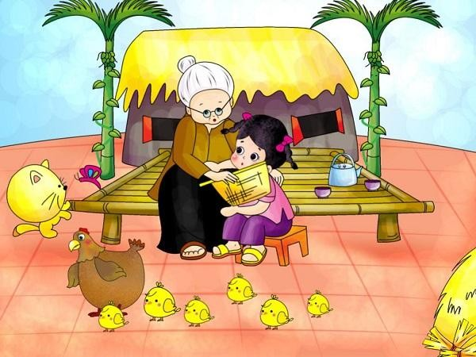
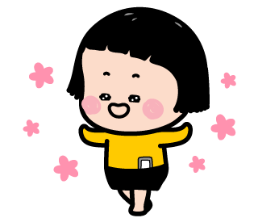
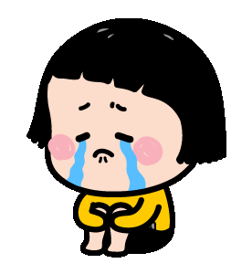

1
Bàn tay mẹ
2
3
Cháu yêu bà
Cả nhà đều yêu

Slide 7

1
Bàn tay mẹ
2
Ba ngọn nến lung linh
₃ Cả nhà đều yêu

Slide 8

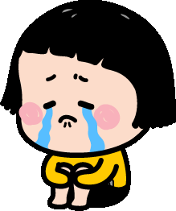

1
Cả nhà thương
nhau
2
3
Ba ngọn nến lung linh
Bố là tất cả

Slide 9
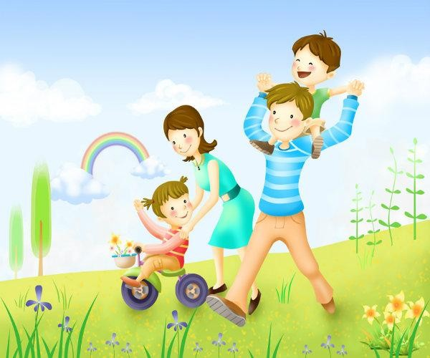
1
Bàn tay mẹ
2
Cháu yêu bà
₃ Cả nhà đều yêu

Slide 10


Giờ học đến đây là hết , chúc các cô mạnh khỏe
chúc các cháu chăm ngoan học giỏi.

